Slide 1
2班 日本語解析チーム 2019年8月6日 成果報告
5401 荒井佑太
5407 大川匠
5409 太田竜正
5412 斎藤翔乃
5415 白石創之介

Slide 2
前期の到達目標とコンセプト
前期の到達目標
MeCabをプログラミング言語で動かす
MeCabで会話のようなことをする
MeCabを使ってテンプレートの最後を適当に埋める
コンセプト
形態素解析を使って“文法的に”会話を実現する

Slide 3
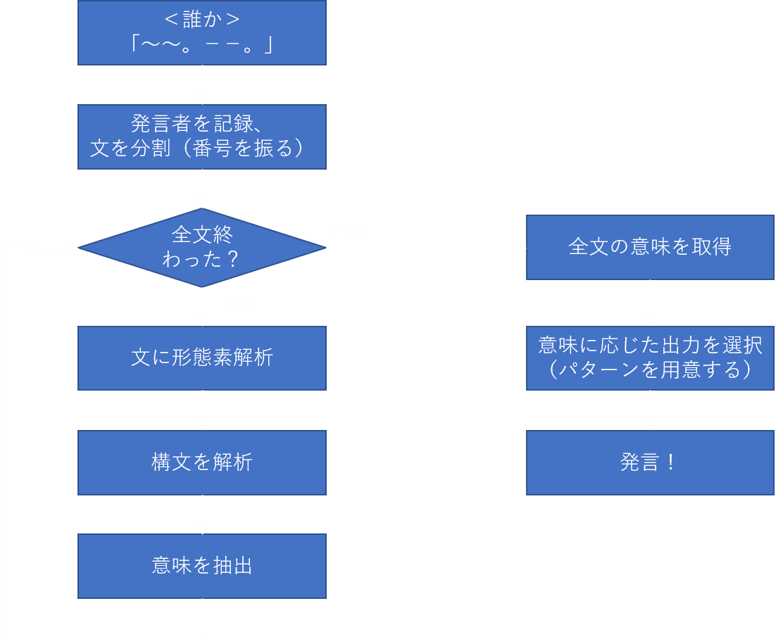
理想とするパイプライン

Slide 4
理想とするパイプライン
会話の処理はC++で制作
入出力はPython
⇒C++で制作したプログラムにPythonでアクセスするという形

Slide 5
メンバー毎の作業分担
荒井
報告用スライド作成
チーム内の連絡
阪本講師への報告
大川
C#→Pythonでの制作
辞書から単語をランダムに取り出す
単語の重み付け
太田
C++での制作
パイプラインの作成
阪本講師への報告

Slide 6
現状
達成できたこと
MeCabがC++上で動作
テンプレートファイルの読み書き
文中の特定の種類の品詞に反応
PythonでのGUI表示
達成できなかったこと
会話らしい会話
ユーザー辞書の作成
個々では出来てるように見えて、全体では何も出来ていない

Slide 7
実験設定
テストデータ（csvファイル）を読み込む
出力先もcsvファイル（result.csv）
実行はVisual Studio 2019から

Slide 8
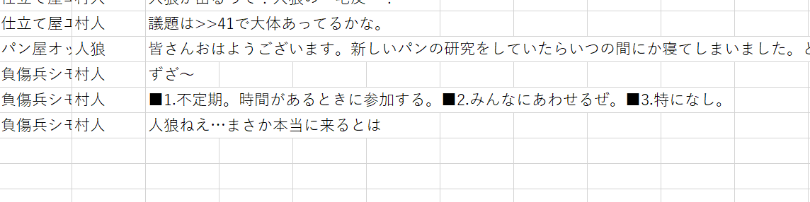
実験結果（成功例）
テストデータにvillage_g10.csvを使用した時
たまたま用意していた会話と内容が一致しただけだと思われる

Slide 9
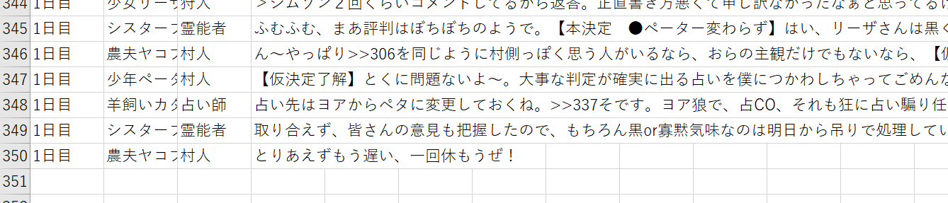
実験結果（失敗例）
テストデータにvillage_g18.csvを使用した時
用意していた会話内容が少なかったから
きちんとした形態素解析が出来ていなかったから

Slide 10
まとめ
結局、目的にはまだまだ遠い
ファイルへの書き込みが出来てるだけマシだと見るしかない
そもそもスケジュールの管理や報連相が甘かった
後期はある程度以上徹底しないといけない
特定の数名に掛かる負荷が尋常じゃない
もう一度分担を見直すべきか

